Slide 1
GC Sharing

Slide 2
主要内容
介绍 JVM 的内存模型
介绍 GC 算法模型和几款 GC 收集器
通过示例演示程序使用不同GC收集器运行时的内存情况

Slide 3
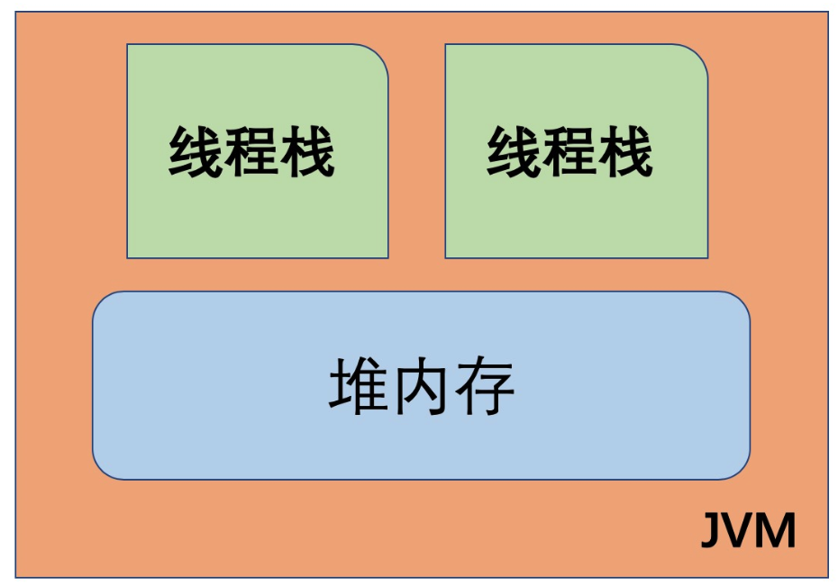
JVM 内存结构
每个线程都只能访问自己的线程栈。
每个线程都不能访问(看不见)其他线程的局部变量。
所有原生类型的局部变量都存储在线程栈中，因此对其他线程是不可见的。（char int byte short long float double boolean）
堆内存中包含了 Java 代码中创建的所有对象，不管是哪个线程创建的。

Slide 4
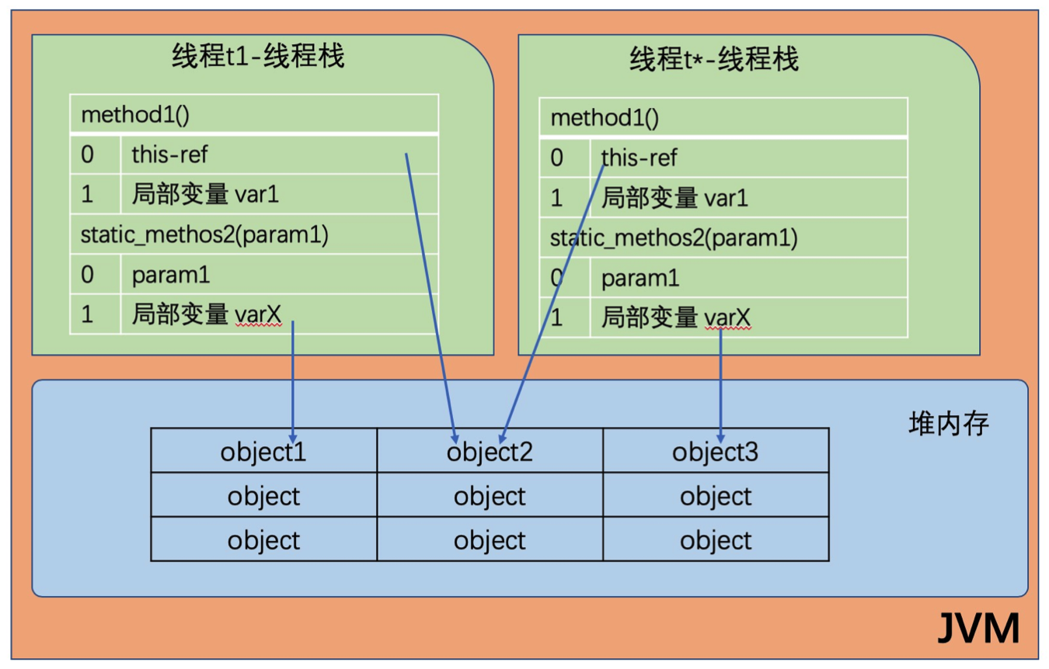
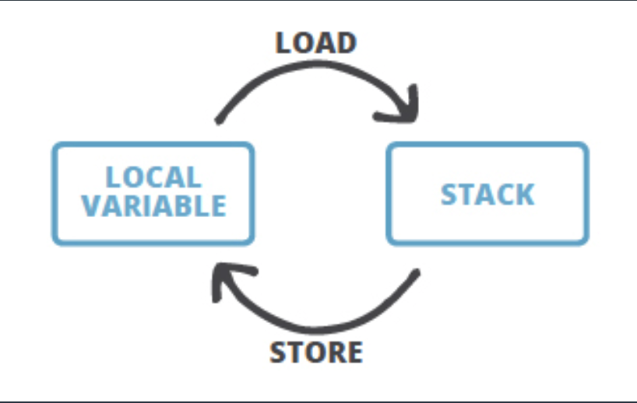
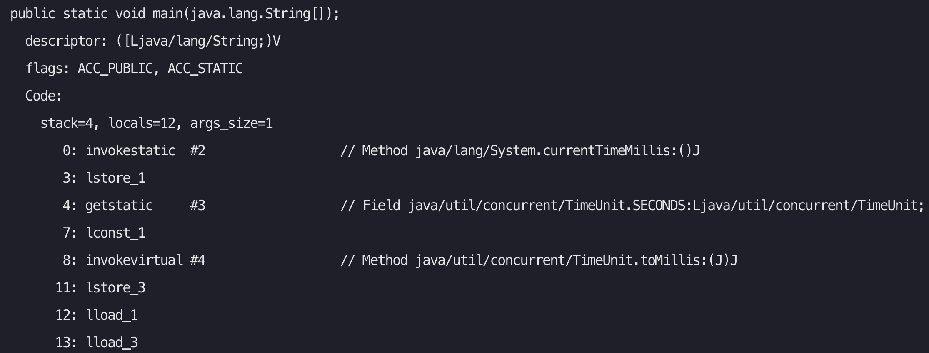
JVM 内存结构
方法中使用的原生数据 类型和对象引用地址在栈上存储; 对象、对象成员与类定义、静态变 量在堆上。
堆内存又称为“共享堆”，堆中的所有对象，可以被所有线程访问, 只要他们能拿到对象的引用地址。
如果一个线程可以访问某个对象时，也就可以访问该对象的成员变量。
如果两个线程同时调用某个对象的同一方法，则它们都可以访问到这个对象的成员变量，但每个线程的局部变量副本是独立的

Slide 5
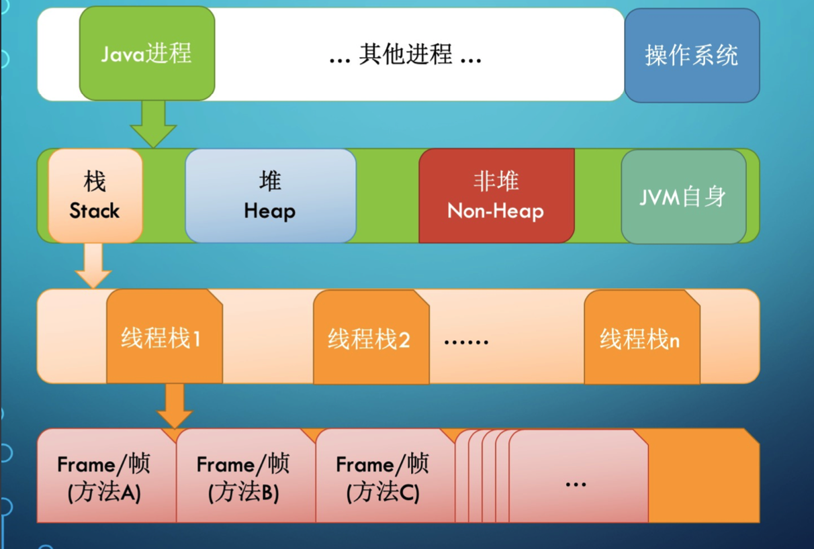
JVM 内存结构
方法中使用的原生数据类型和对象引用地址在栈上存储; 对象、对象成员与类定义、静态变 量在堆上。
堆内存又称为“共享堆”，堆中的所有对象，可以被所有线程访问, 只要他们能拿到对象的引用地址。
如果一个线程可以访问某个对象时，也就可以访问该对象的成员变量。
如果两个线程同时调用某个对象的同一方法，则它们都可以访问到这个对象的成员变量，但每个线程的 局部变量副本是独立的

Slide 6
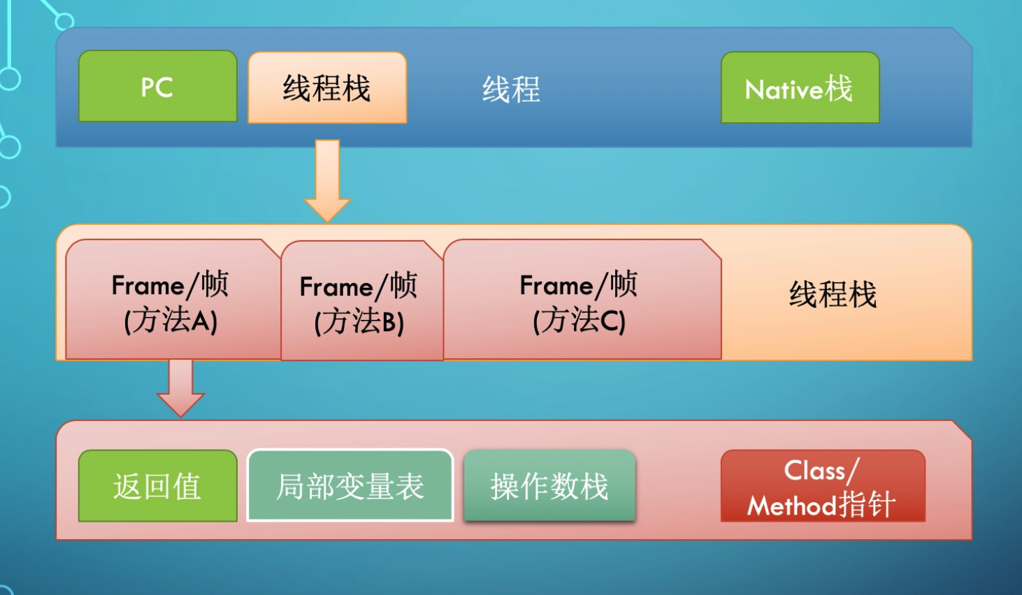
JVM 内存结构
具体的大小在 一个方法编写完成后基本上就能确定（字节码中）。
比如返回值 需要有一个空间存放吧，每个 局部变量都需要对应的地址空间，此外还 有给指令使用的 操作数栈，以及 class 指 针(标识这个栈帧对应的是哪个类的方法, 指向非堆里面的 Class 对象)

Slide 7
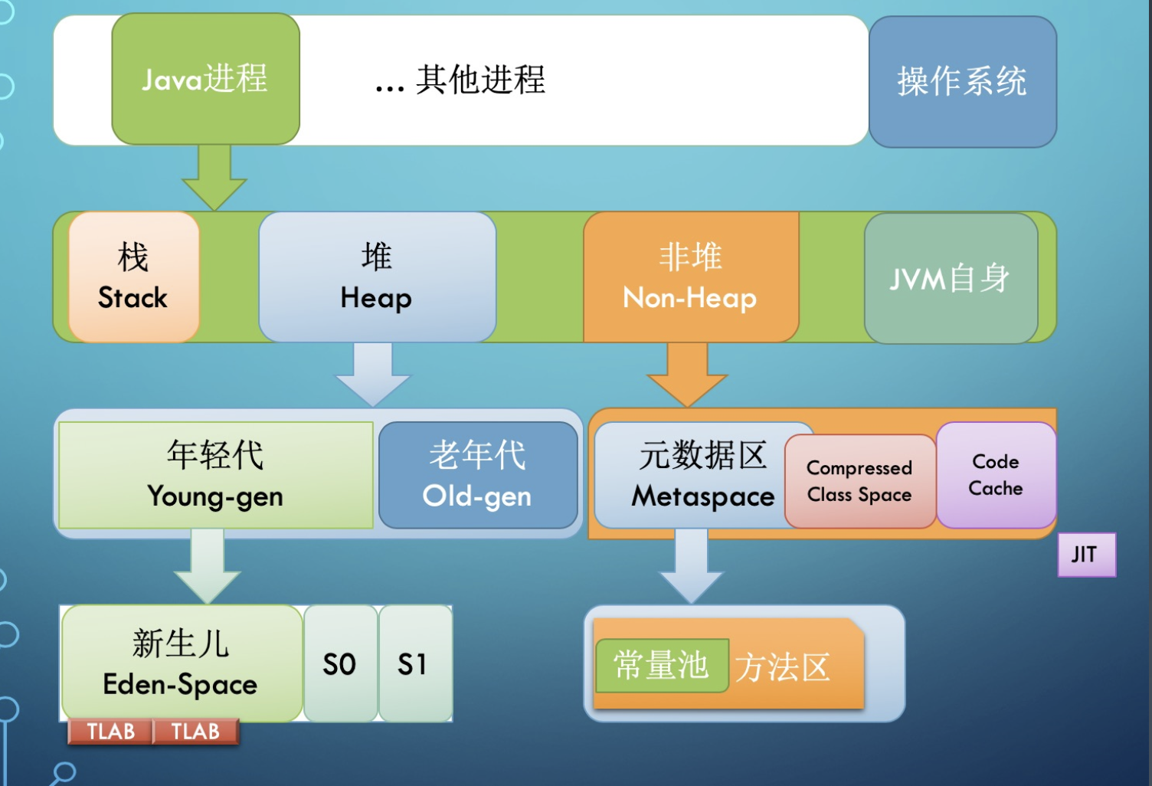
JVM 内存结构
堆内存是所有线程共用的内存空间，JVM 将 Heap 内存分为年轻代(Young generation)和 老年代(Old generation, 也叫 Tenured)两部分
年轻代还划分为 3 个内存池，新生代(Eden space)和存活区(Survivor space), 在大部分 GC 算法中有 2 个存活区(S0, S1)，在我们可 以观察到的任何时刻，S0 和 S1 总有一个是空的, 但一般较小，也不浪费多少空间。
Non-Heap 本质上还是 Heap，只是一般不归 GC 管理，里面划分为 3 个内存池。
Metaspace, 以前叫持久代(永久代, Permanent generation), Java8 换了个名字叫 Metaspace.
CCS, Compressed Class Space, 存放 class 信息的，和 Metaspace 有交叉。
Code Cache, 存放 JIT 编译器编译后的本地机器代码。

Slide 8
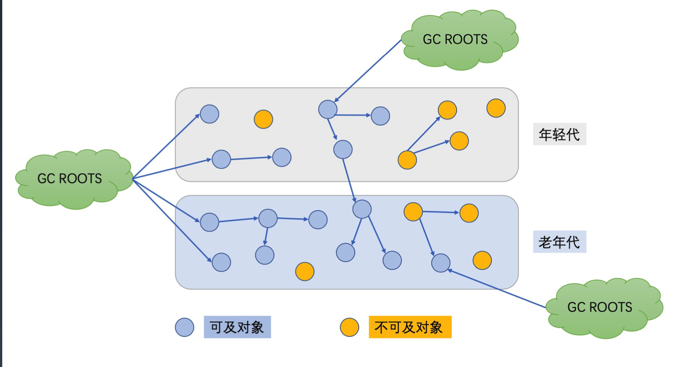
GC 的背景与一般原理
引用计数器：出现对对象的引用时，引用计数器值加1。当引用计数器变为0，将该对象清除。
循环引用： A -> B -> C ->A，导致形成一个环，大家的计数永远不为 0 (跟线程、事务死锁一个道理) ，从而导致的后果就是这部分内存没法再用早成功内存泄漏->内存溢出
改进：引用计数->引用跟踪
在Java语言中，可作为GC Roots的对象包括下面几种：
正在执行方法中的局部变量和输入参数。
方法区中类静态属性引用的对象。
方法区中常量引用的对象。
本地方法栈中JNI引用。
跨代 Remember Set

Slide 9
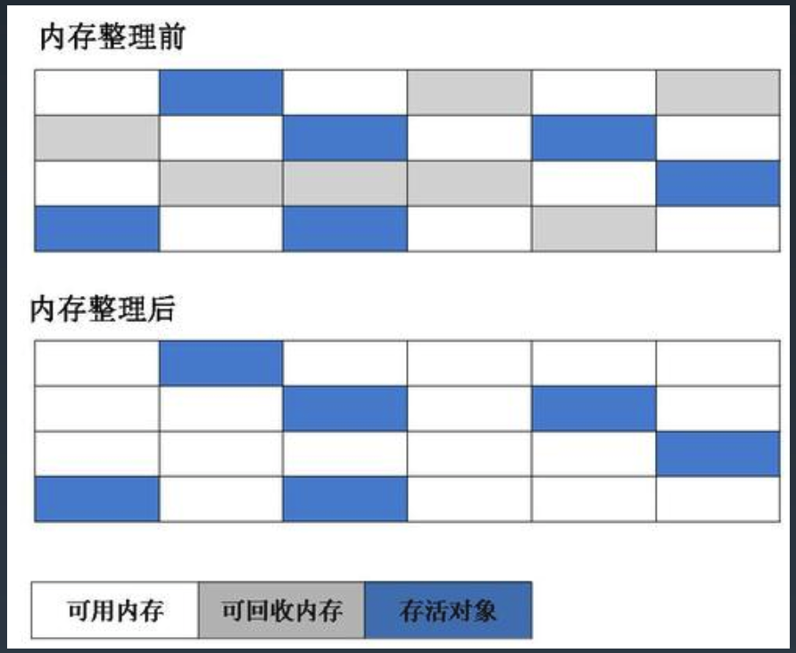
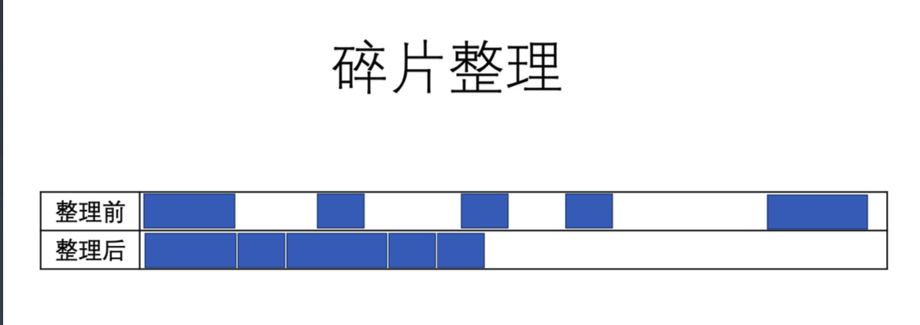
标记清除算法（Mark And Sweep）
Marking(标记): 遍历所有的可达对象，并在本地内存(native)中分门别类记下。
Sweeping(清除): 这一步保证了，不可达对象所占用的内存，在之后进行内存分配时可以重用
带来问题：
一个是效率问题，标记和清除两个过程的效率都不高。因为标记和清除都需要 STW（Stop The World），让程序线程停下来做GC
另一个是空间问题，标记清除之后会产生大量不连续的内存碎片，空间碎片太多可能会导致以后在程序运行过程中需要分配较大对象时，无法找到足够的连续内存而不得不提前触发另一次垃圾收集动作

Slide 10
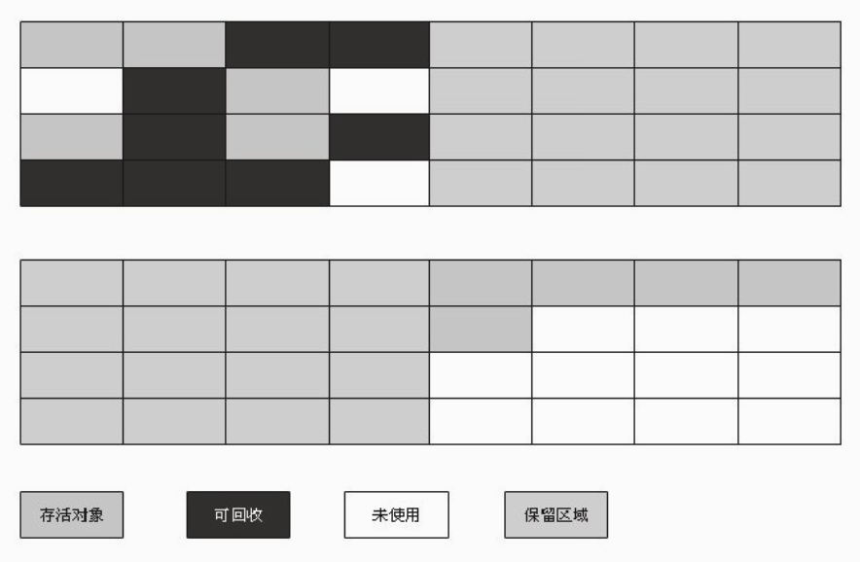
复制算法（Coping）
将可用内存按容量划分为大小相等的两块，每次只使用其中的一块。当这一块的内存用完了，就将还存活着的对象复制到另外一块上面，然后再把已使用过的内存空间一次清理掉。这样使得每次都是对整个半区进行内存回收，内存分配时也就不用考虑内存碎片等复杂情况，只要移动堆顶指针，按顺序分配内存即可

Slide 11
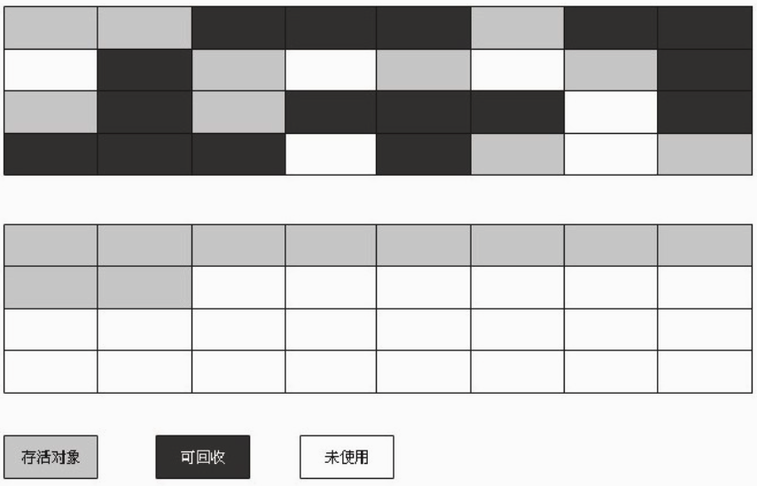
标记-整理算法（Mark-Compact）
复制收集算法在对象存活率较高时就要进行较多的复制操作，效率将会变低,老年代一般不能直接选用这种算法
让所有存活的对象都向一端移动，然后直接清理掉端边界以外的内存

Slide 12
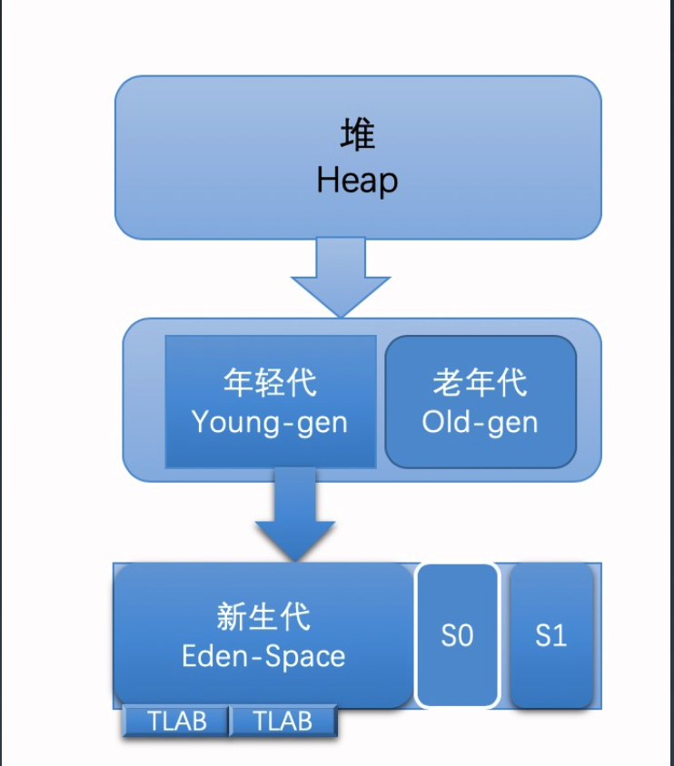
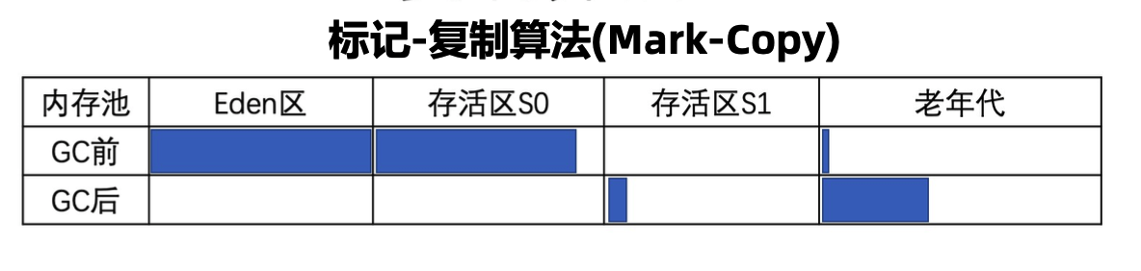
分代收集算法（Generational Collection）
大部分对象很快就会无用，部分对象长期存在。
一般把堆Heap分为新生代和老年代，然后根据各个年代的特点采用最适当的收集算法。
在新生代中，每次垃圾收集时都发现有大批对象死去，只有少量存活，那就选用复制算法，只需要付出少量存活对象的复制成本就可以完成收集，同时也不需要按照1:1的比例来划分内存空间，而是将内存分为一块较大的Eden空间和两块较小的Survivor空间（8:1:1），每次使用Eden和其中一块Survivor，当回收时，将Eden和Survivor中还存活着的对象一次性地复制到另外一块Survivor空间上，最后清理掉Eden和刚才用过的Survivor空间
老年代中因为对象存活率高、没有额外空间对它进行分配担保，就必须使用“标记—清理”或者“标记—整理”算法来进行回收。

Slide 13
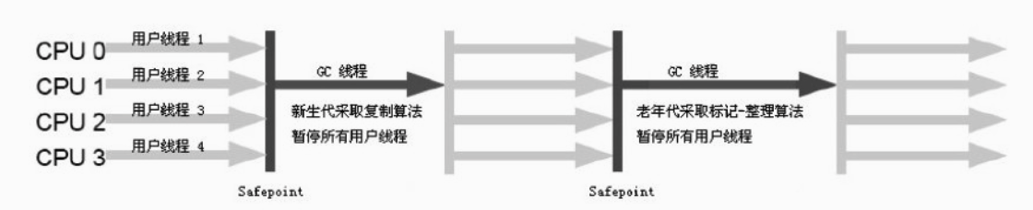
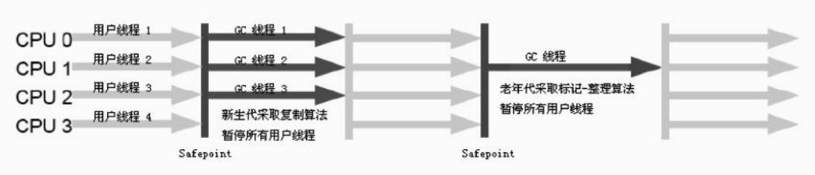
串行GC(Serial GC)/ParNewGC
Serial GC
-XX:+UseSerialGC 串行 GC
年轻代使用 mark-copy(标记-复制) 算法
老年代使用 mark-sweep-compact (标记-清除-整理)算法。
单线程的垃圾收集器
单核下使用
-XX:+USeParNewGC 在Serial GC基础上增加了多线程处理，配合 CMS 使用
多核心下使用，单核或者双核下，由于线程交互的开销，效率比不上 Serial GC
ParNew

Slide 14
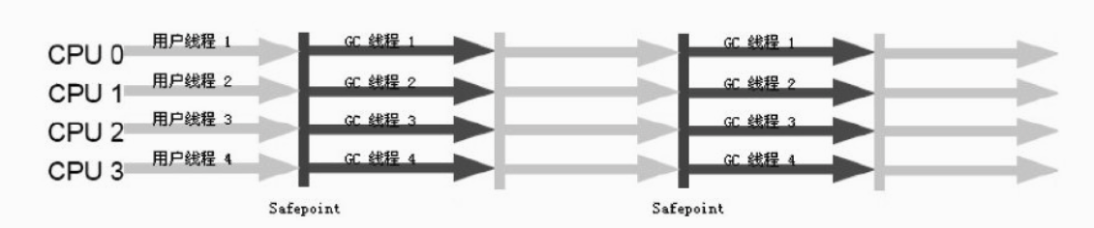
并行GC(Parallel GC)
-XX:+UseParallelGC
适用于多核服务器，主要目标是增加吞吐量
年轻代使用 mark-copy(标记-复制) 算法
老年代使用 mark-sweep-compact (标记-清除-整理)算法。
-XX:ParallelGCThreads=N 来指定 GC 线程数， 其默认值为 CPU 核心数
在 GC 期间，所有 CPU 内核都在并行清理垃圾，所以总 暂停时间更短
在两次 GC 周期的间隔期，没有 GC 线程在运行，不会消耗任何系统资源
。因为对系统资源的有效使用，能达到更高的吞吐量:

Slide 15
CMS GC(Mostly Concurrent Mark and Sweep)
并行（Parallel）：指多条垃圾收集线程并行工作，但此时用户线程仍然处于等待状态。
并发（Concurrent）：指用户线程与垃圾收集线程同时执行（但不一定是并行的，可能会交替执行），用户程序在继续运行，而垃圾收集程序运行于另一个CPU上。
-XX:+UseConcMarkSweepGC
对年轻代采用并行 STW 方式的 mark-copy (标记-复制)算法，对老年代主要使用并发 mark-sweep (标记-清除)算法, 将标记清除拆分成很多6个步骤

Slide 16
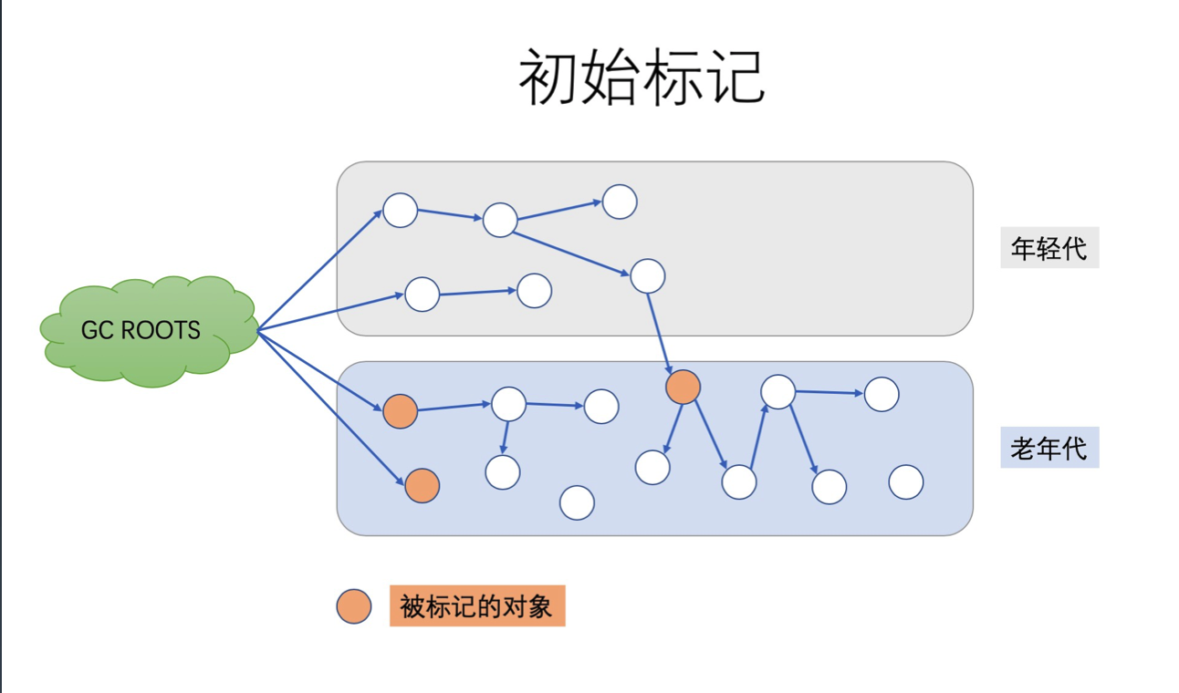
阶段 1: Initial Mark(初始标记)
这个阶段伴随着 STW 暂停。初始标记的目标是标记所有 的根对象，包括根对象直接引用的对象，以及被年轻代中 所有存活对象所引用的对象(老年代单独回收)

Slide 17
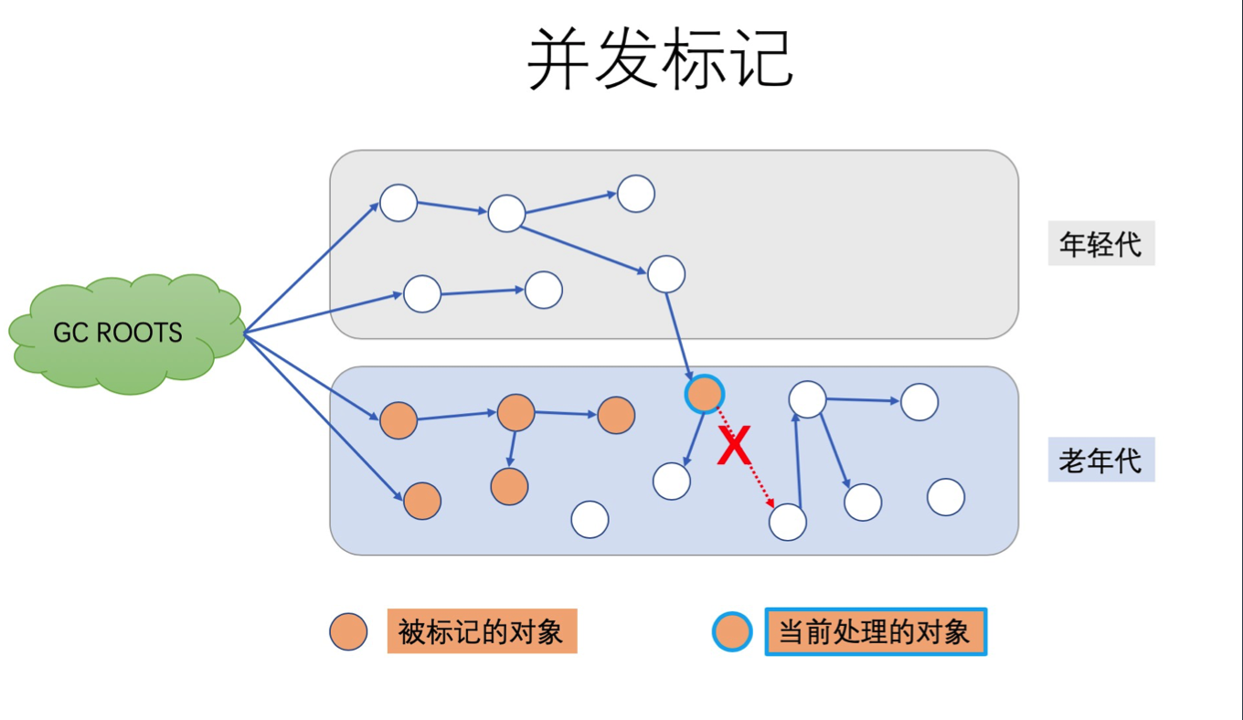
阶段 2: Concurrent Remark(并发标记)
在此阶段，CMS GC 遍历老年代，标记所有的存活对象， 从前一阶段 “Initial Mark” 找到的根对象开始算起。 “并发标记”阶段，就是与应用程序同时运行，不用暂停的阶段。

Slide 18
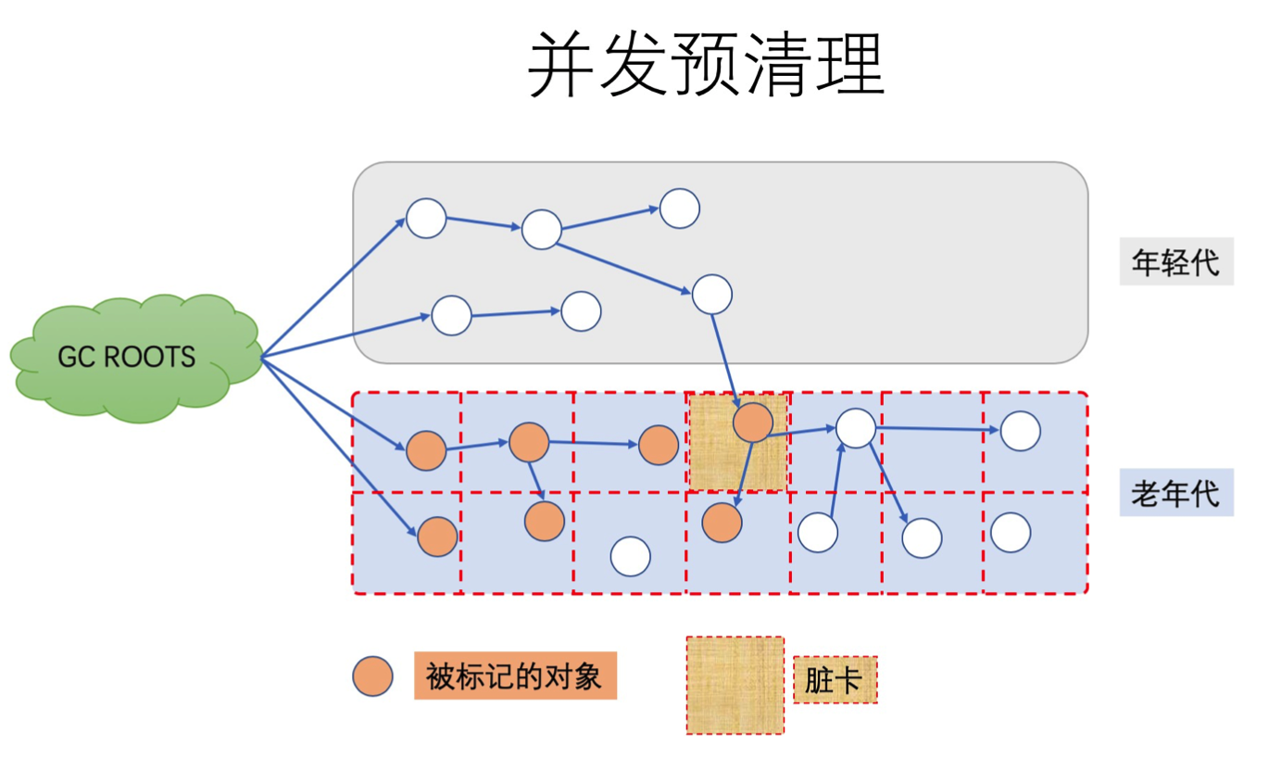
阶段 3: Concurrent Preclean(并发预清理)
此阶段同样是与应用线程并发执行的，不需要停止应用线程。因为前一阶段【并发标记】与程序并发运行，可能有一些引用关系已经发生了改变。如果在并发标记过程中引用关系发生了变化，JVM 会通过“Card(卡片)”的方式将发生了改变的区域标记为“脏”区，这就是所谓的卡片标记(Card Marking)。

Slide 19
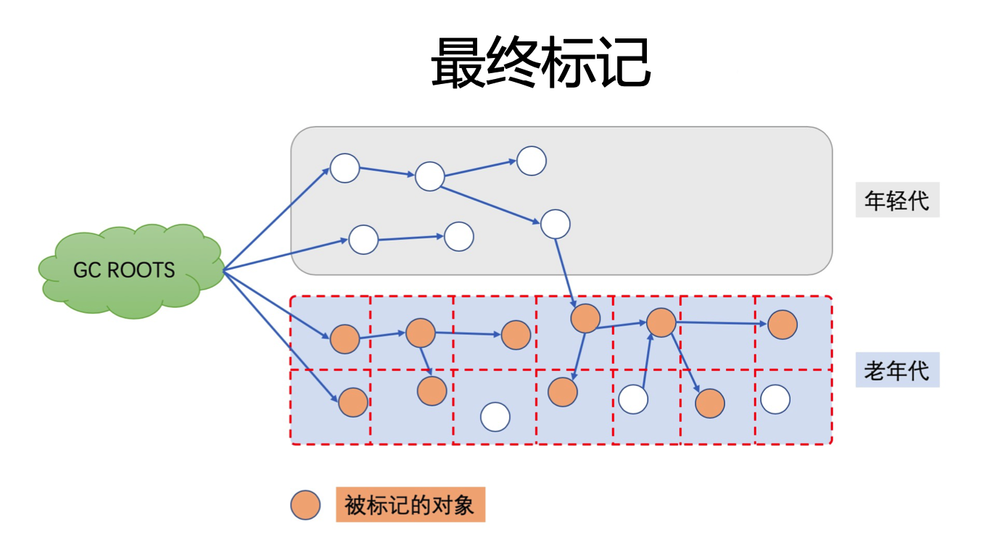
阶段 4: Final Remark(最终标记)
最终标记阶段是此次 GC 事件中的第二次(也是最后一次)STW 停顿。本阶段的目标是完成老年代中所有存活 对象的标记. 因为之前的预清理阶段是并发执行的，有可 能 GC 线程跟不上应用程序的修改速度。所以需要一次 STW 暂停来处理各种复杂的情况。

Slide 20
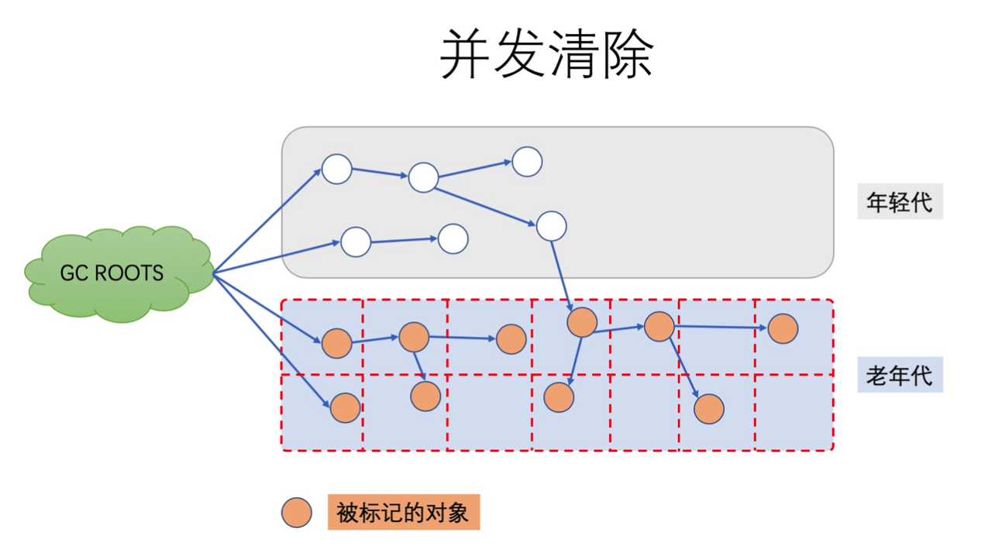
阶段 5: Concurrent Sweep(并发清除)
此阶段与应用程序并发执行，不需要 STW 停顿。JVM 在此 阶段删除不再使用的对象，并回收他们占用的内存空间

Slide 21
阶段 6: Concurrent Reset(并发重置)
此阶段与应用程序并发执行，重置 CMS 算法相关的内部 数据，为下一次 GC 循环做准备
总结
CMS 垃圾收集器在减少停顿时间上做了很多复 杂而有用的工作，用于垃圾回收的并发线程执 行的同时，并不需要暂停应用线程。 当然， CMS 也有一些缺点，其中最大的问题就是老年 代内存碎片问题(因为不压缩)，在某些情况 下 GC 会造成不可预测的暂停时间，特别是堆 内存较大的情况下。

Slide 22
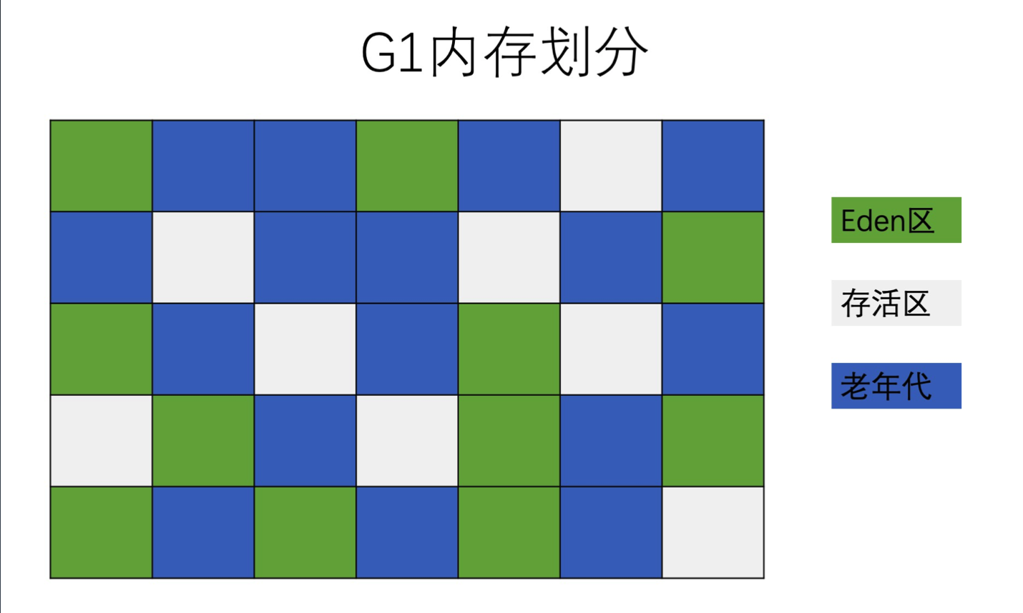
G1 GC(Garbage First)
-XX:+UseG1GC
-XX:+UseG1GC -XX:MaxGCPauseMillis=50
将 STW 停顿的时间 和分布，变成可预期且可配置的
首先，堆不再分成年轻代和老年代，而是划分为多 个(通常是 2048 个)可以存放对象的 小块堆区域 (smaller heap regions)。每个小块，可能一会被 定义成 Eden 区，一会被指定为 Survivor区或者 Old 区。在逻辑上，所有的 Eden 区和 Survivor 区合起来就是年轻代，所有的 Old 区拼在一起那 就是老年代

Slide 23
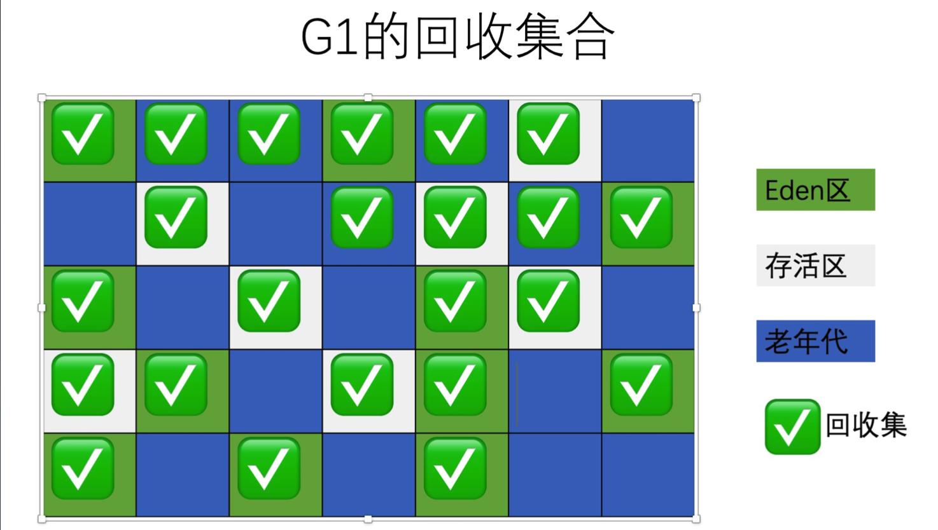
G1 GC(Garbage First)
这样划分之后，使得 G1 不必每次都去收集整 个堆空间，而是以增量的方式来进行处理: 每 次只处理一部分内存块，称为此次 GC 的回收 集(collection set)。每次 GC 暂停都会收集所 有年轻代的内存块，但一般只包含部分老年代 的内存块
Garbage-First：垃圾最多的小块会被优先收集

Slide 24
G1 GC 参数配置
-XX:+UseG1GC:启用 G1 GC;
-XX:G1NewSizePercent:初始年轻代占整个 Java Heap 的大小，默认值为 5%;
-XX:G1MaxNewSizePercent:最大年轻代占整个 Java Heap 的大小，默认值为 60%;
-XX:G1HeapRegionSize:设置每个 Region 的大小，单位 MB，需要为 1，2，4，8，16，32 中的某个值，默认是堆内存的 1/2000。
-XX:ConcGCThreads:与 Java 应用一起执行的 GC 线程数量，默认是 Java 线程的 1/4，减少这个参数的数值可能会提升并行回收的效率，提高系统内部吞吐量。如果这个数值过低，参与回收垃圾的线程不足，也会导致并行回收机制耗时加长。
-XX:+InitiatingHeapOccupancyPercent(简称 IHOP):G1 内部并行回收循环启动的阈值，默认为 Java Heap 的45%。这个可以理解为老年代使用大于等于45%的时候，JVM 会启动垃圾回收。
-XX:G1HeapWastePercent:G1停止回收的最小内存大小，默认是堆大小的 5%。GC 会收集所有的 Region 中 的对象，但是如果下降到了 5%，就会停下来不再收集了。就是说，不必每次回收就把所有的垃圾都处理完，可以 遗留少量的下次处理，这样也降低了单次消耗的时间。
-XX:+UseG1GC -XX:MaxGCPauseMillis=50：G1 每次执行 GC 操作的暂停时间，默认值是 200 毫秒

Slide 25
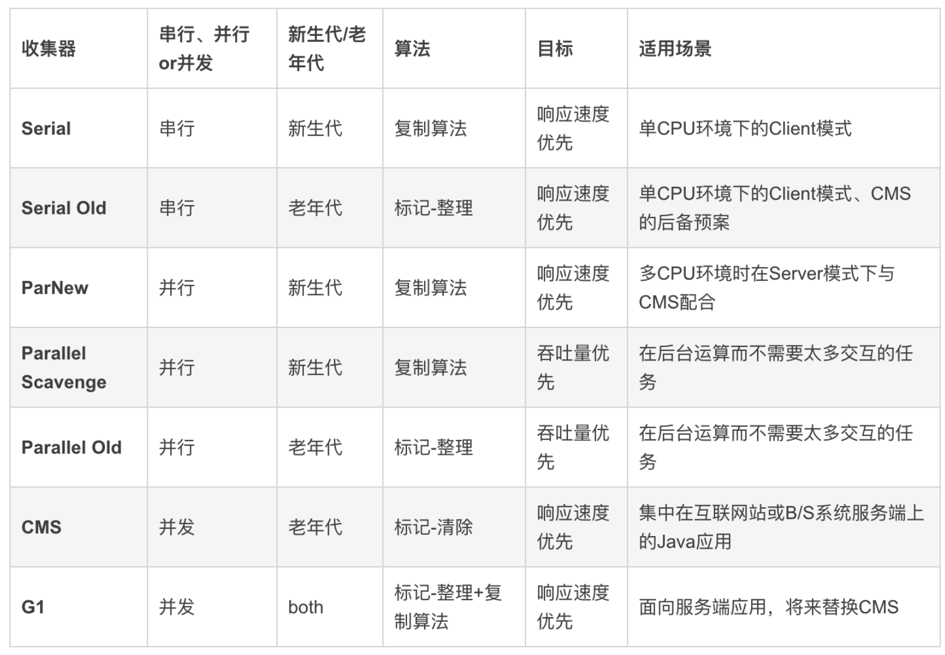
各个 GC 对比

Slide 26
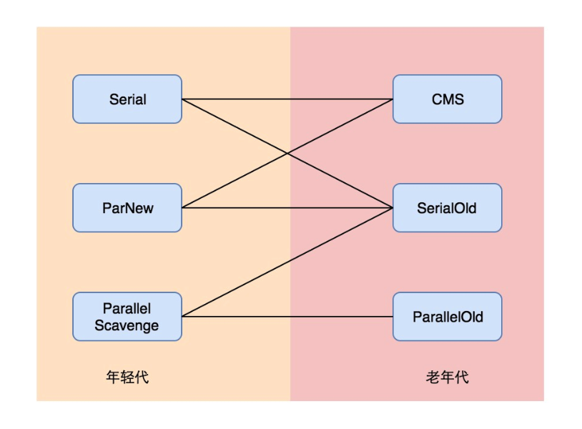
常用 GC 组合
常用的组合为:
Serial+Serial Old 实现单线程的低延迟 垃圾回收机制
ParNew+CMS，实现多线程的低延迟垃圾回收机制
Parallel Scavenge和Parallel Scavenge Old，实现多线程的高吞吐量垃圾 回收机制

Slide 27
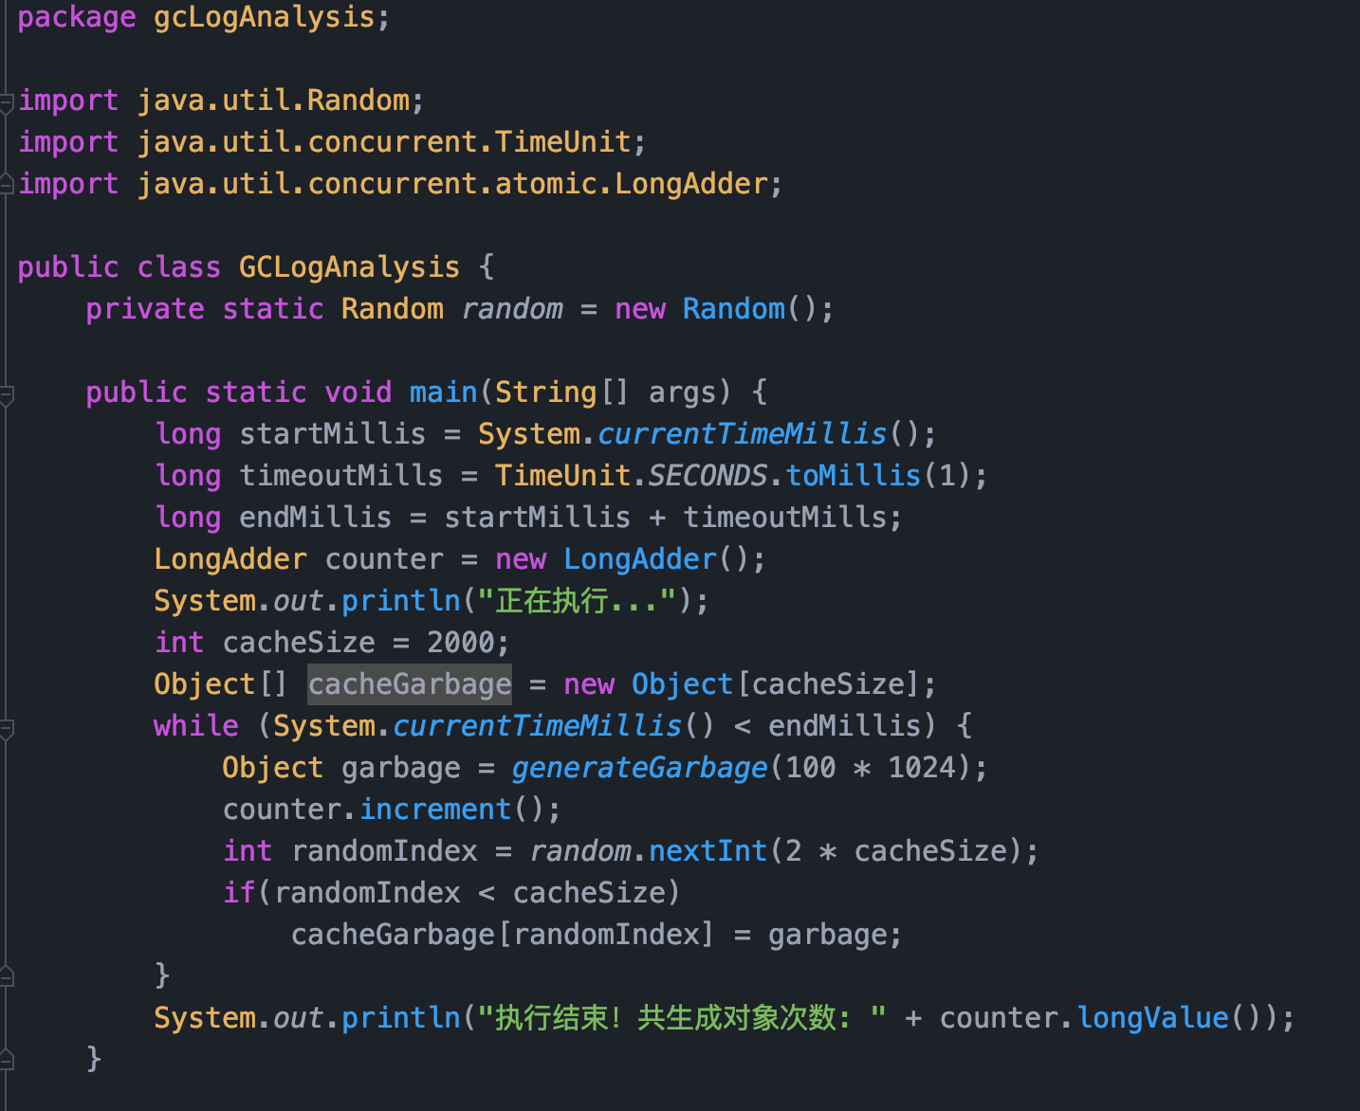
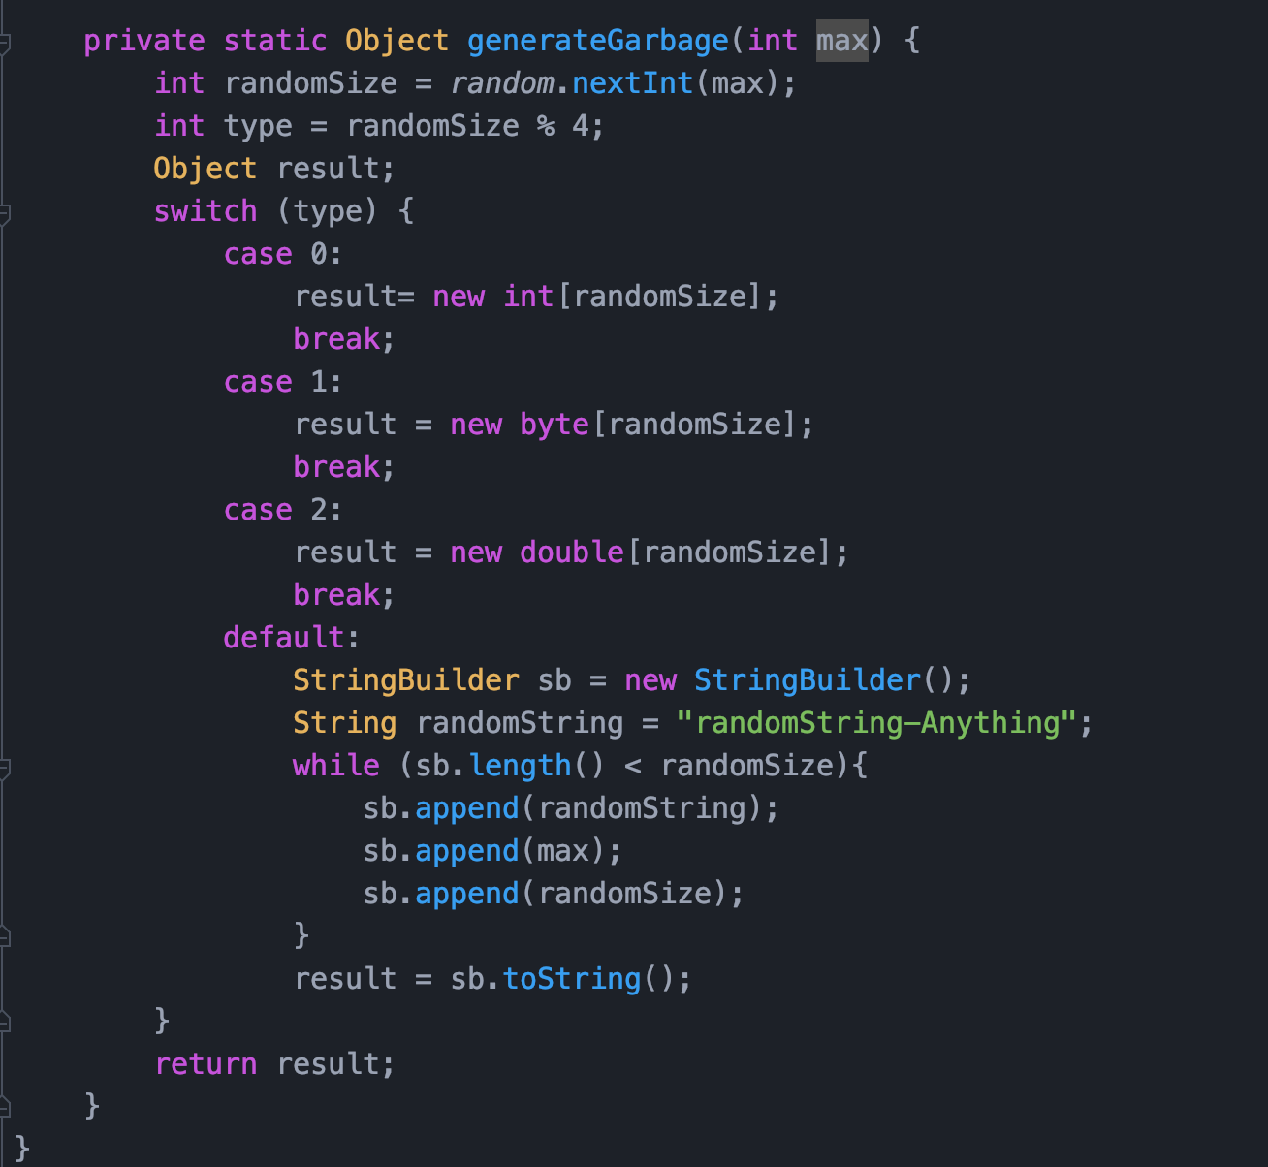
示例演示

Slide 28
运行命令
java -XX:+PrintGCDetails GCLogAnalysis
java -Xloggc:gc.demo.log -XX:+PrintGCDetails -XX:+PrintGCDateStamps GCLogAnalysis
模拟一下 OOM，java -Xmx128m -XX:+PrintGCDetails GCLogAnalysis
分别使用 512m,1024m,2048m,4086m,观察 GC 信息的不同

